Slide 1

基于情境感知的家居智能控制系统
项目编号：XYB2017152
B15041312 冯世博
B15041319 李祺欣
B15041322 庞金健

Slide 2

目录
点击添加文本
项目介绍
项目整体架构
点击添加文本
中期成果
总结
点击添加文本
点击添加文本

Slide 3
项目介绍
What？
Where?
点击添加文本
点击添加文本
点击添加文本
Why?
How?
点击添加文本

Slide 4
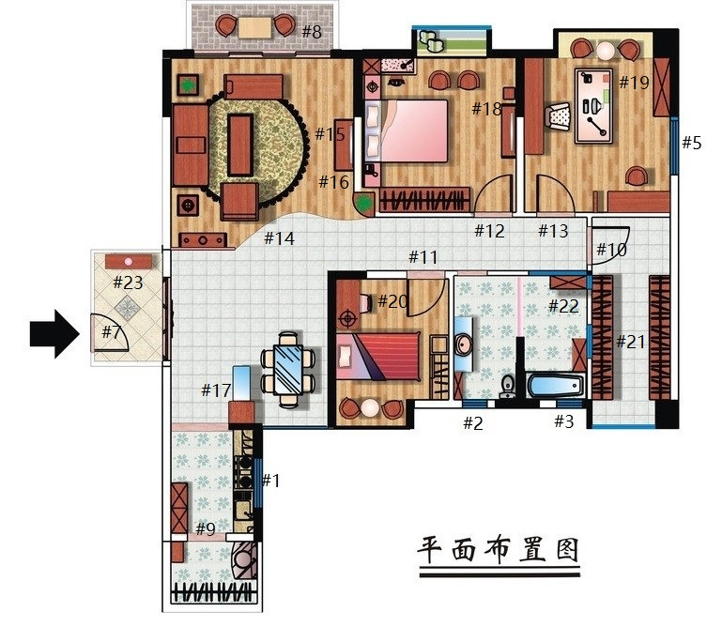
项目整体架构
平面布置概念图
1、2、3、5：窗户、窗帘
7、8、10、11、12、13：红外热释电传感器，检测到有人接近时控制灯的开关等。
15：为协调器，各类传感器和控制开关的控制中枢，并负责上传传感器的数据以及接收网络服务器命令向各类开关发出指令。
16、17、18、19、20：温湿度传感器，在检测到温度和适度偏离适宜范围时，控制空调、加湿器和窗户相应的动作，让室内的温湿度维持在适宜范围内。
9、16、17、18、19、20、21、22、23：光照传感器。
点击添加文本
点击添加文本
点击添加文本
点击添加文本

Slide 5
项目整体架构
项目技术设计图
大环境
单个小系统
终端：
温度传感器
终端：
湿度传感器
终端：
光照传感器
终端：运动传感器
终端：
LED灯泡
PC
协调器
协调器：
光照传感器/红外热释电传感器
云服务器
灯、空调、智能插座等

Slide 6
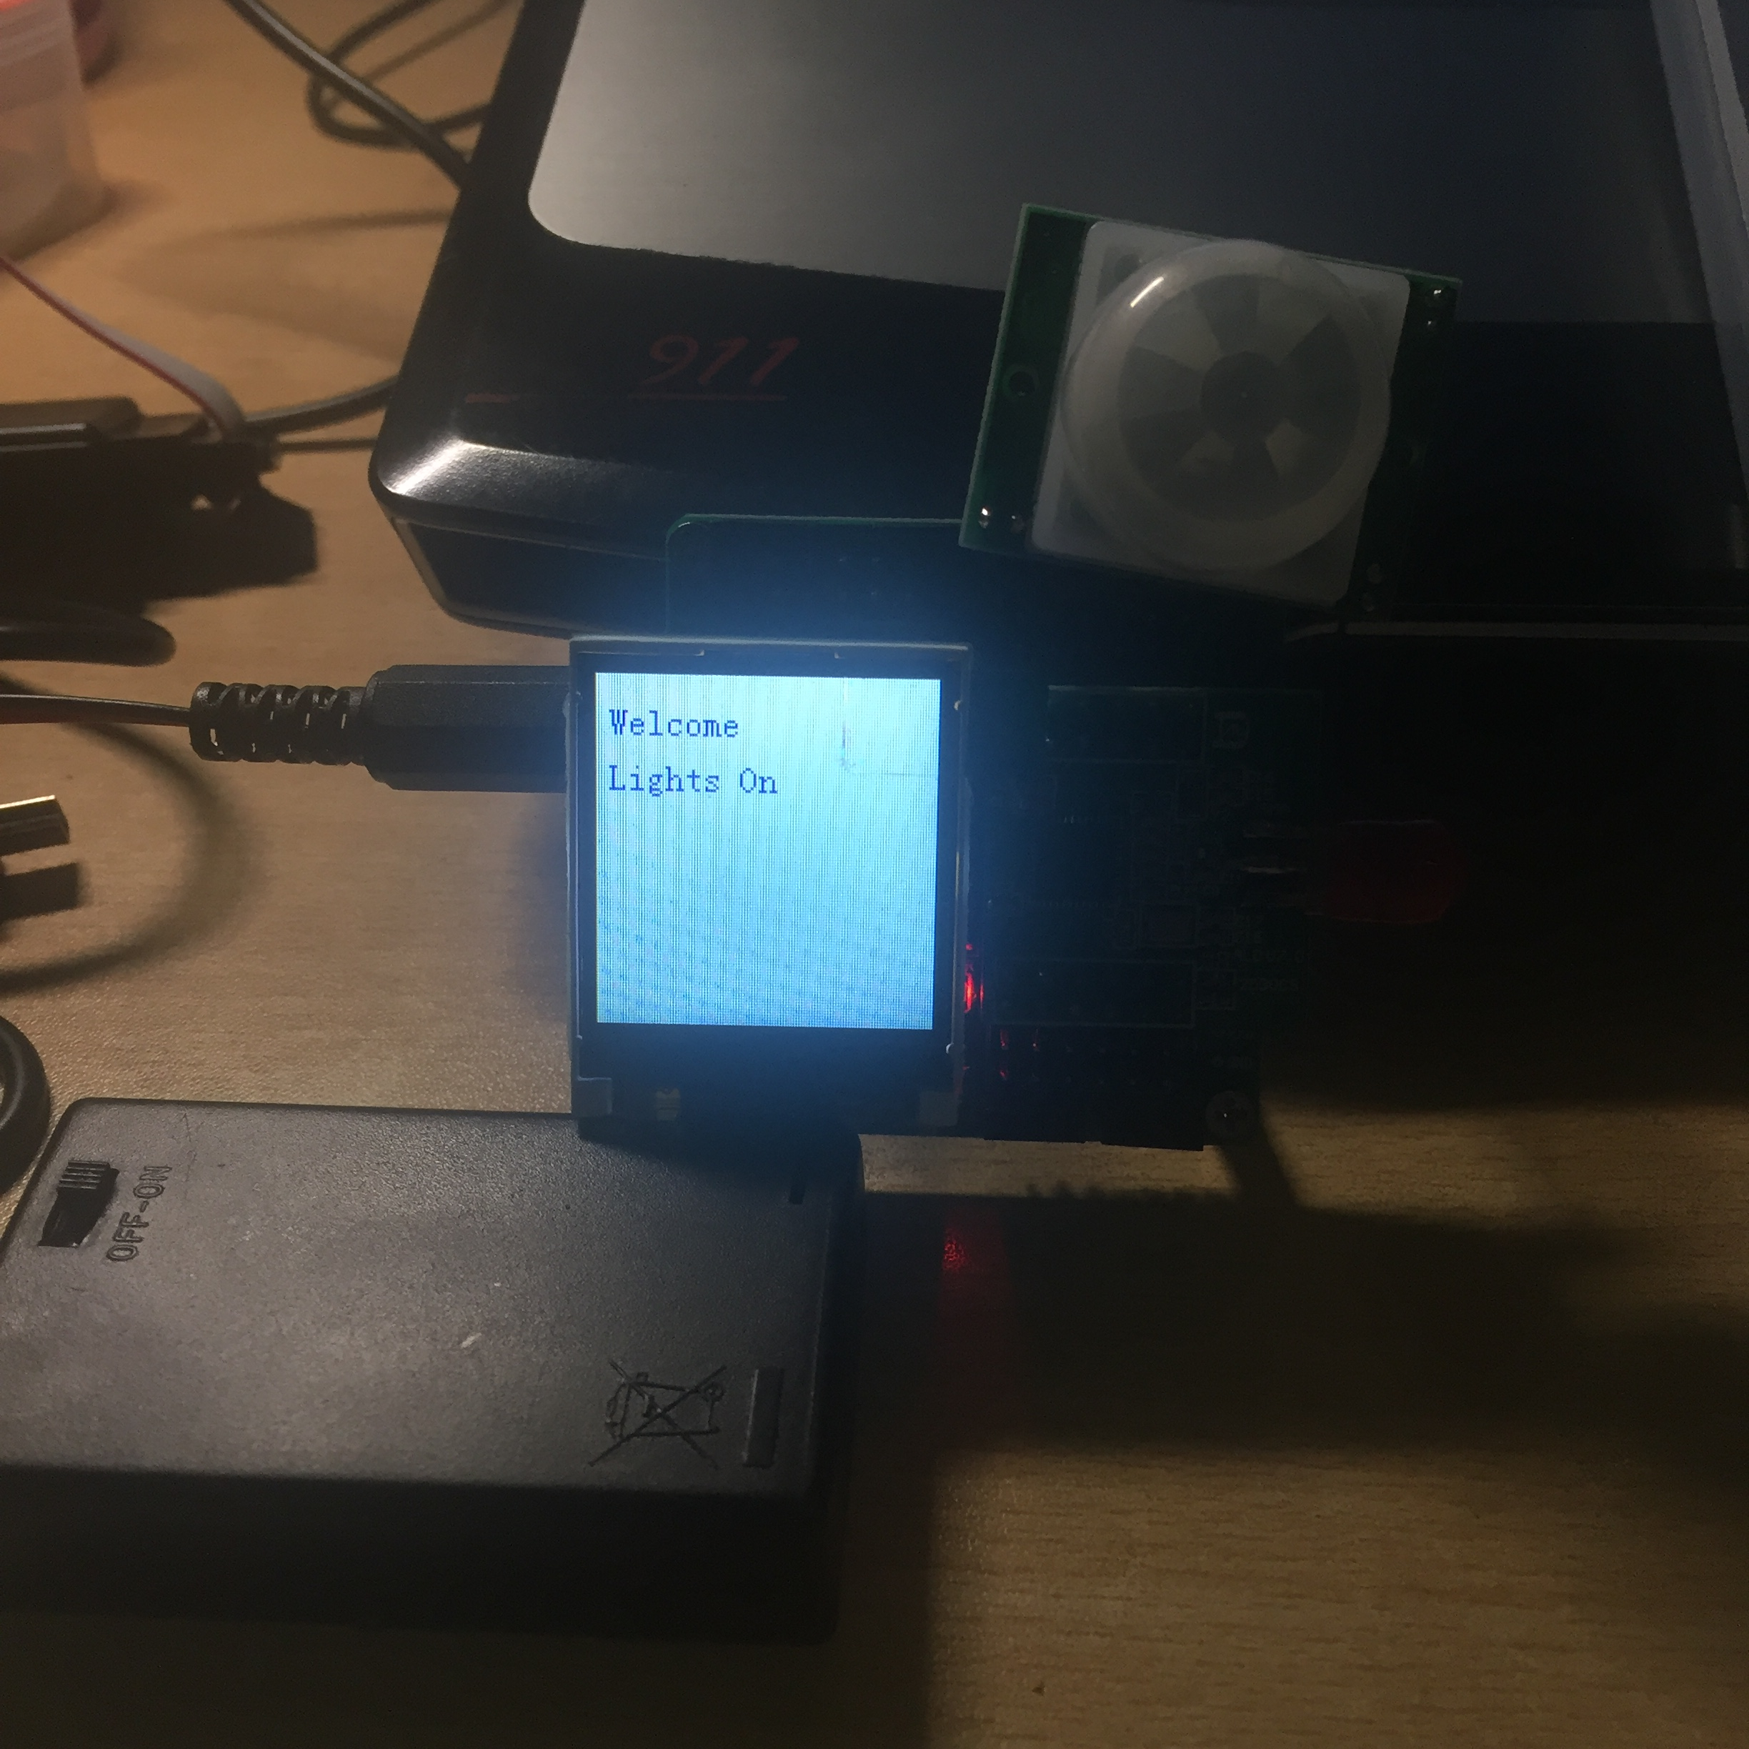
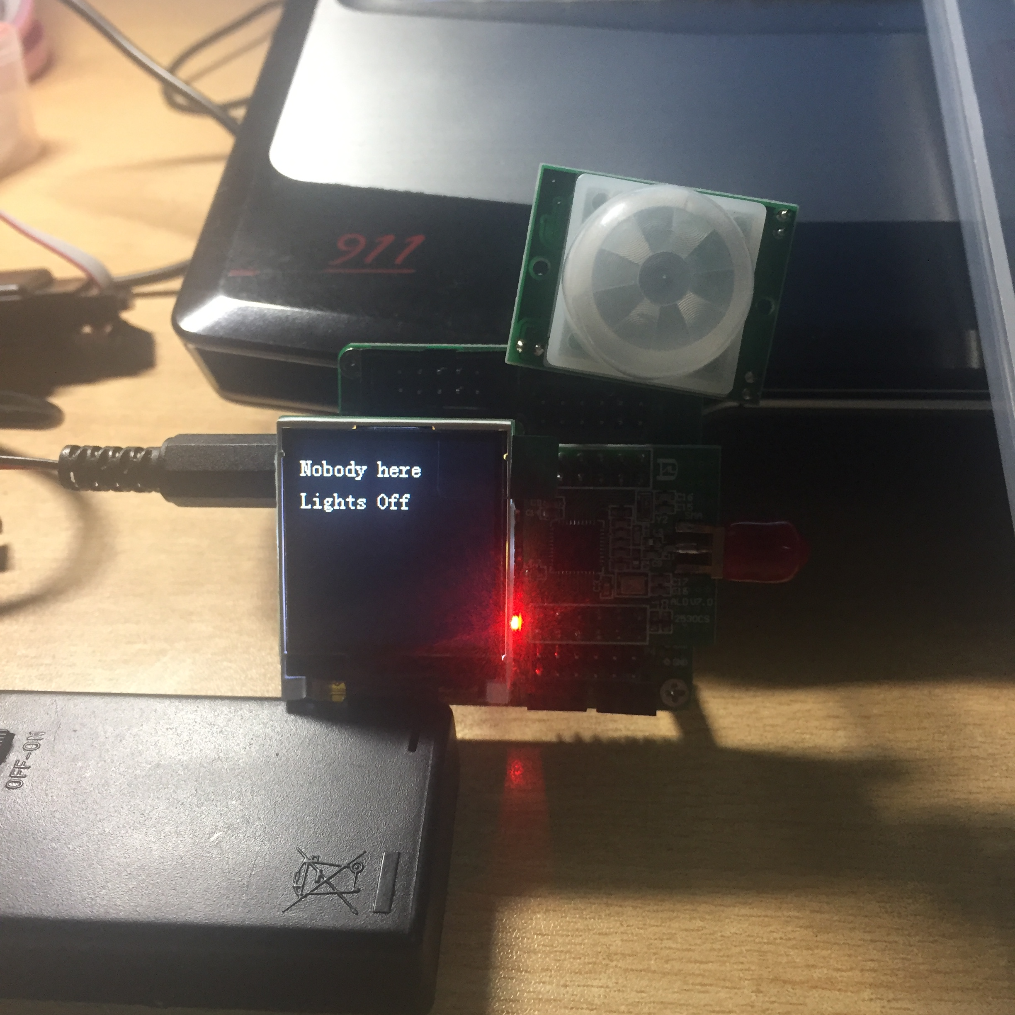
中期成果
通过红外热释电传感器，判断是否有人进屋。
进而控制LED灯的开和关。
点击添加文本
点击添加文本
点击添加文本
点击添加文本

Slide 7
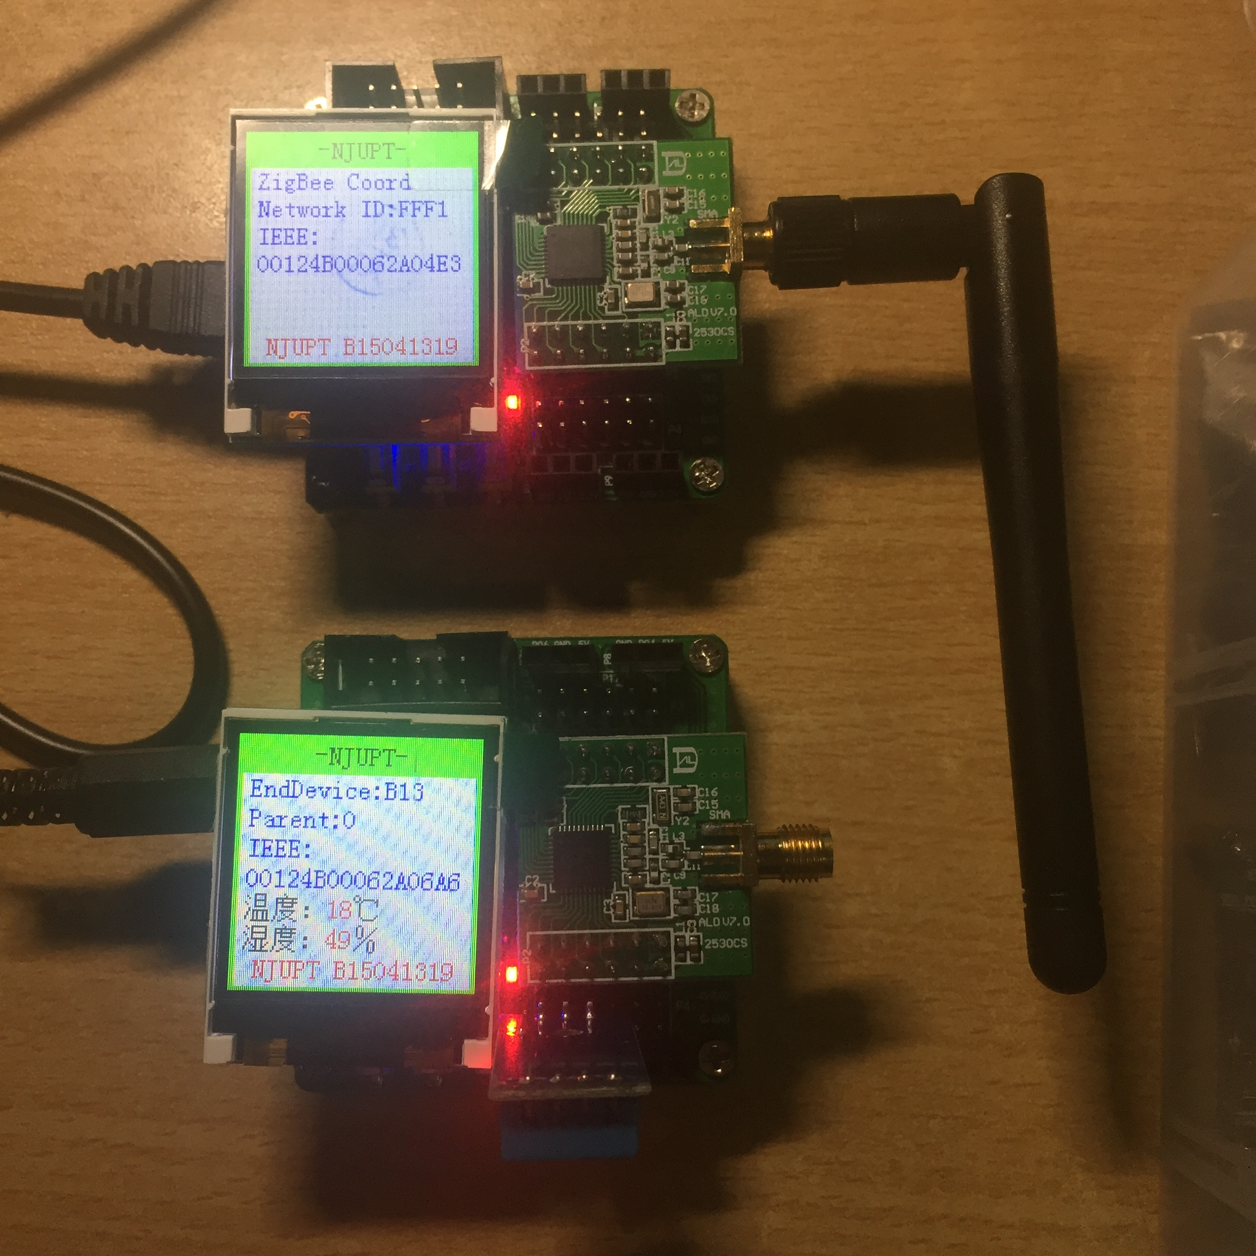
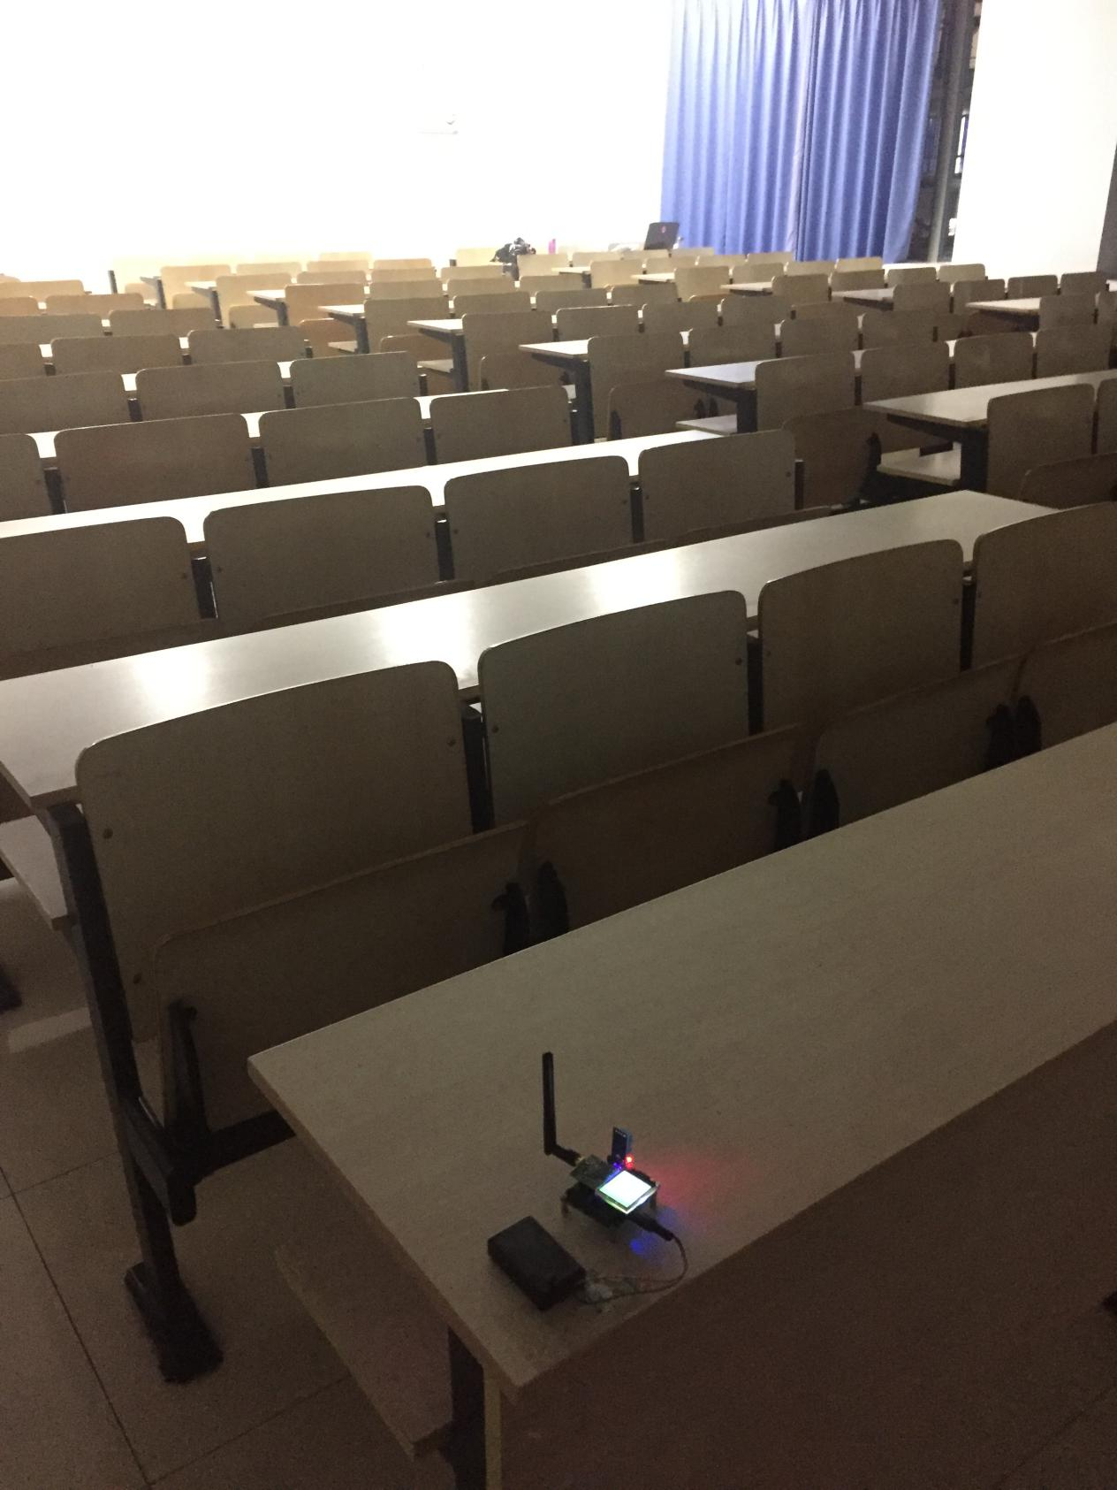
中期成果
利用ZigBee，实现两个设备之间数据的无线传输
协调器
点击添加文本
点击添加文本
点击添加文本
点击添加文本
终端

Slide 8
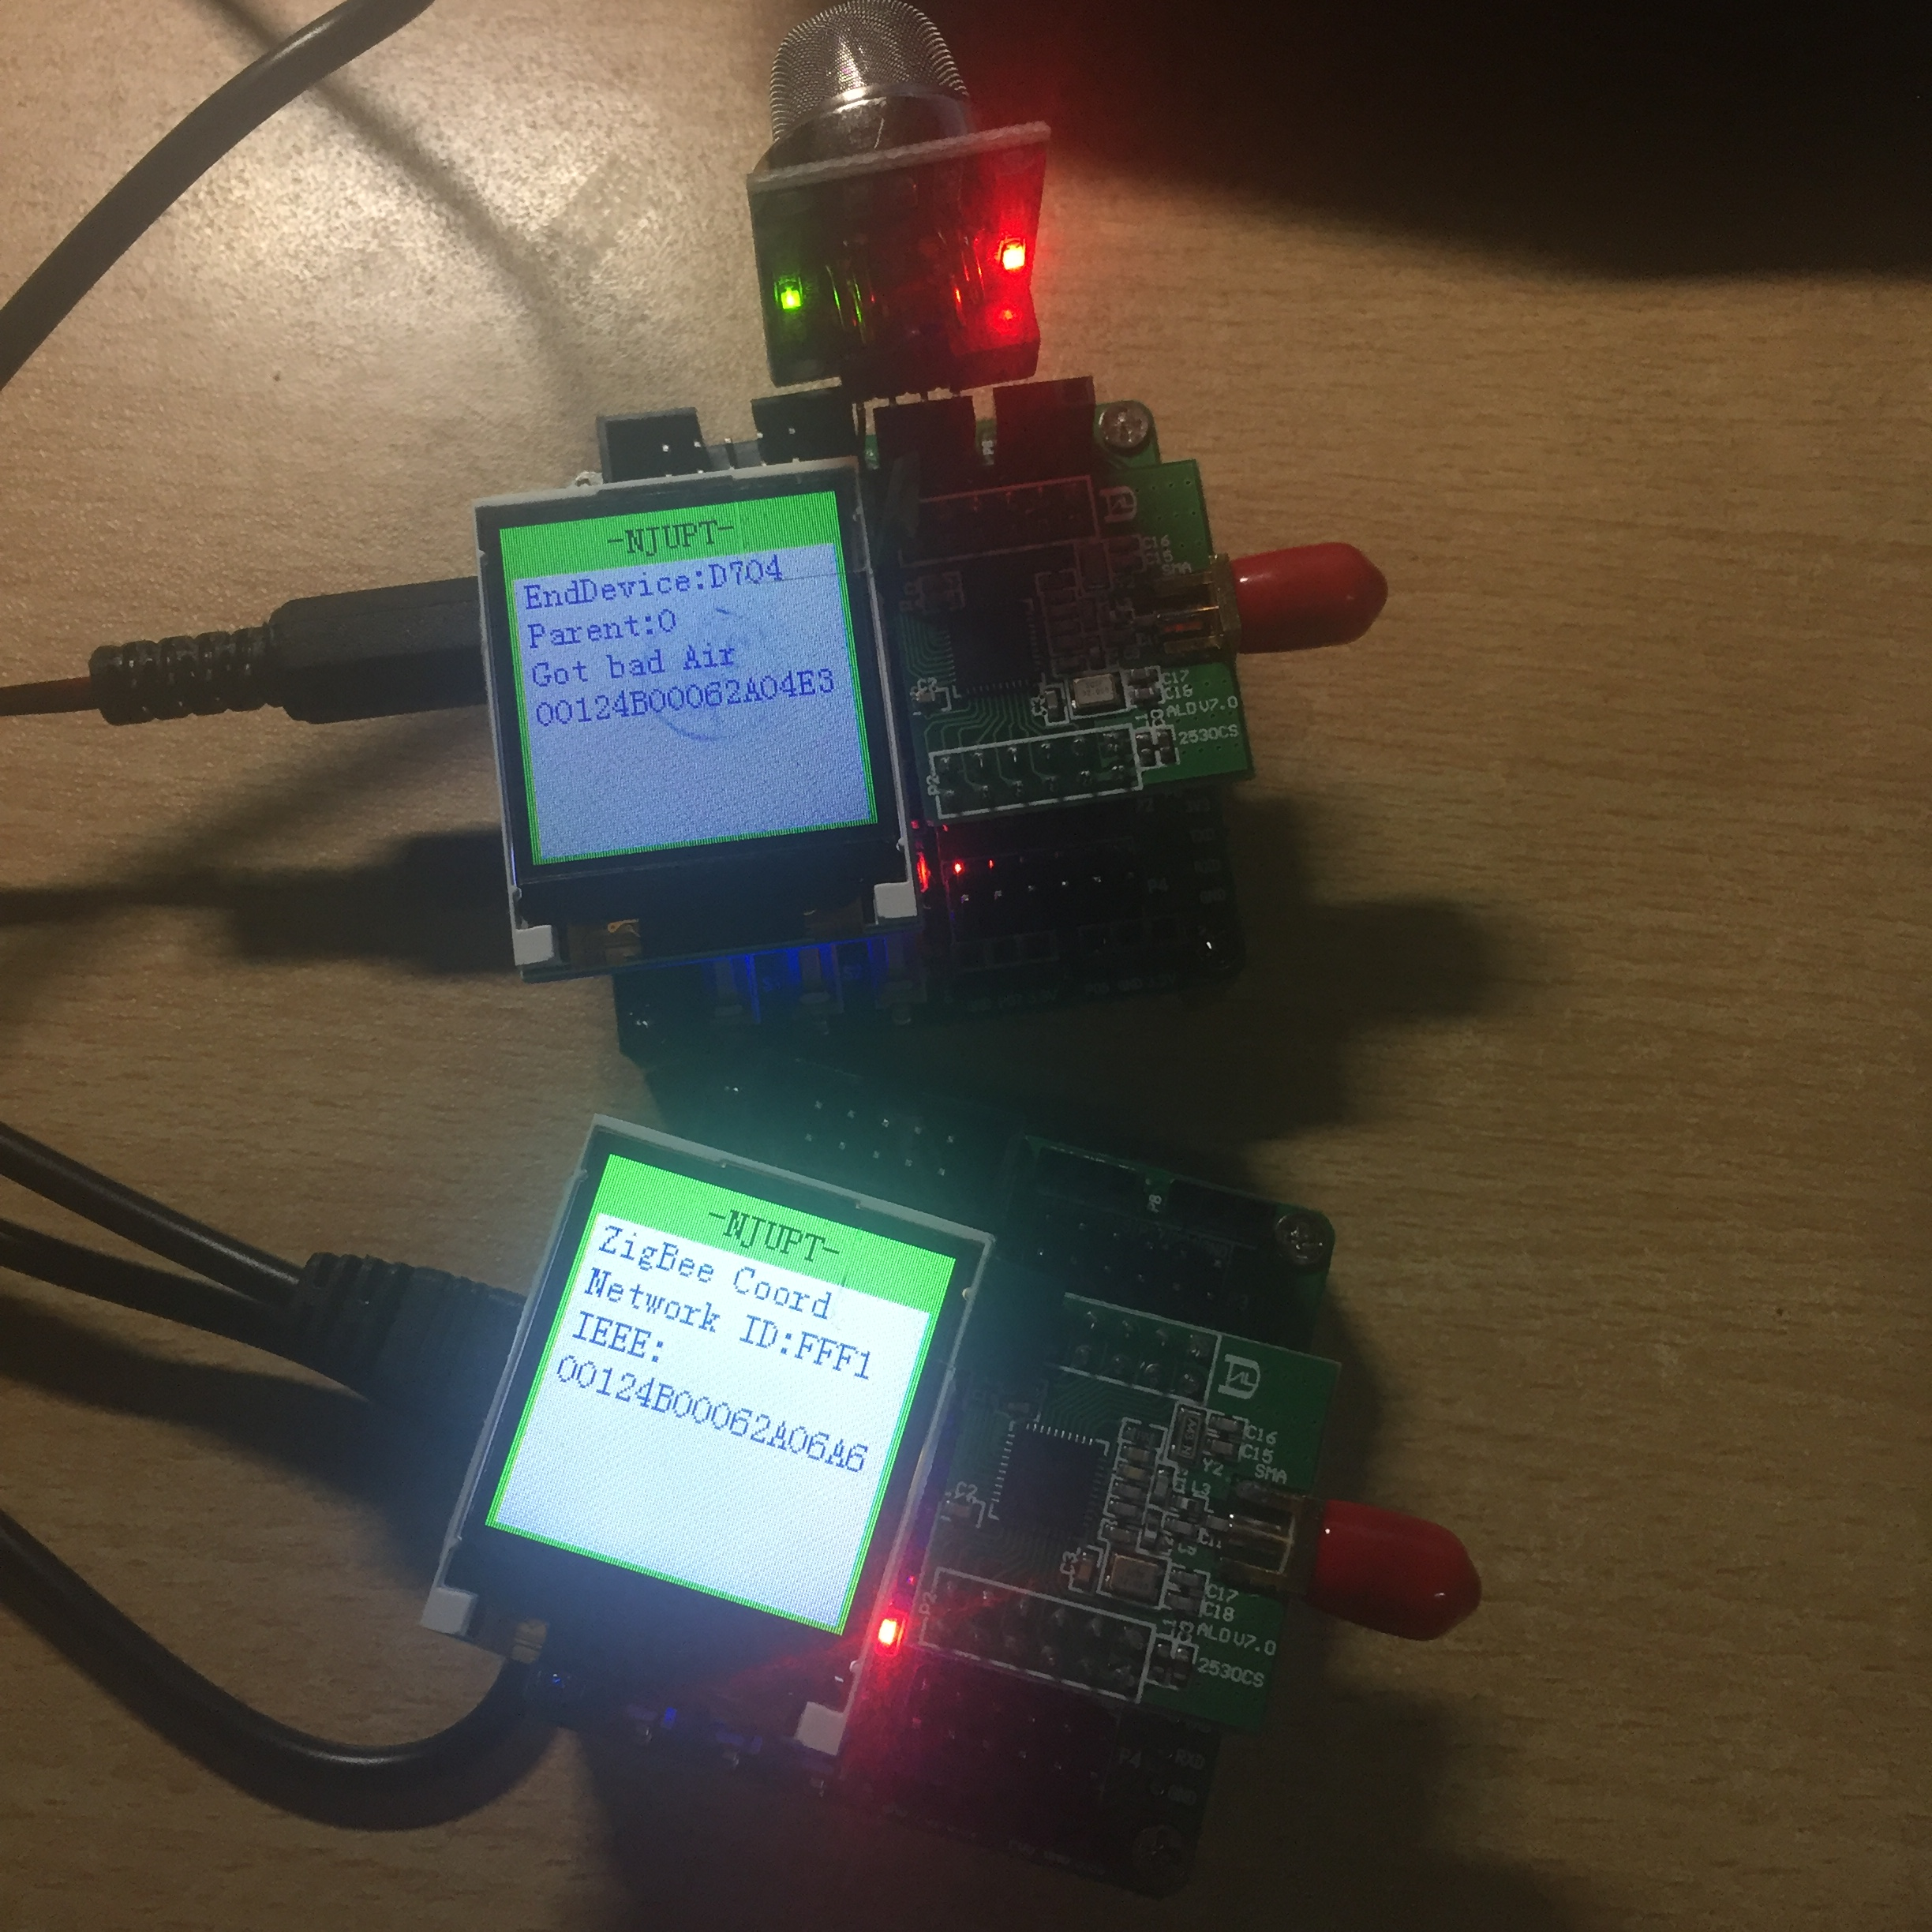
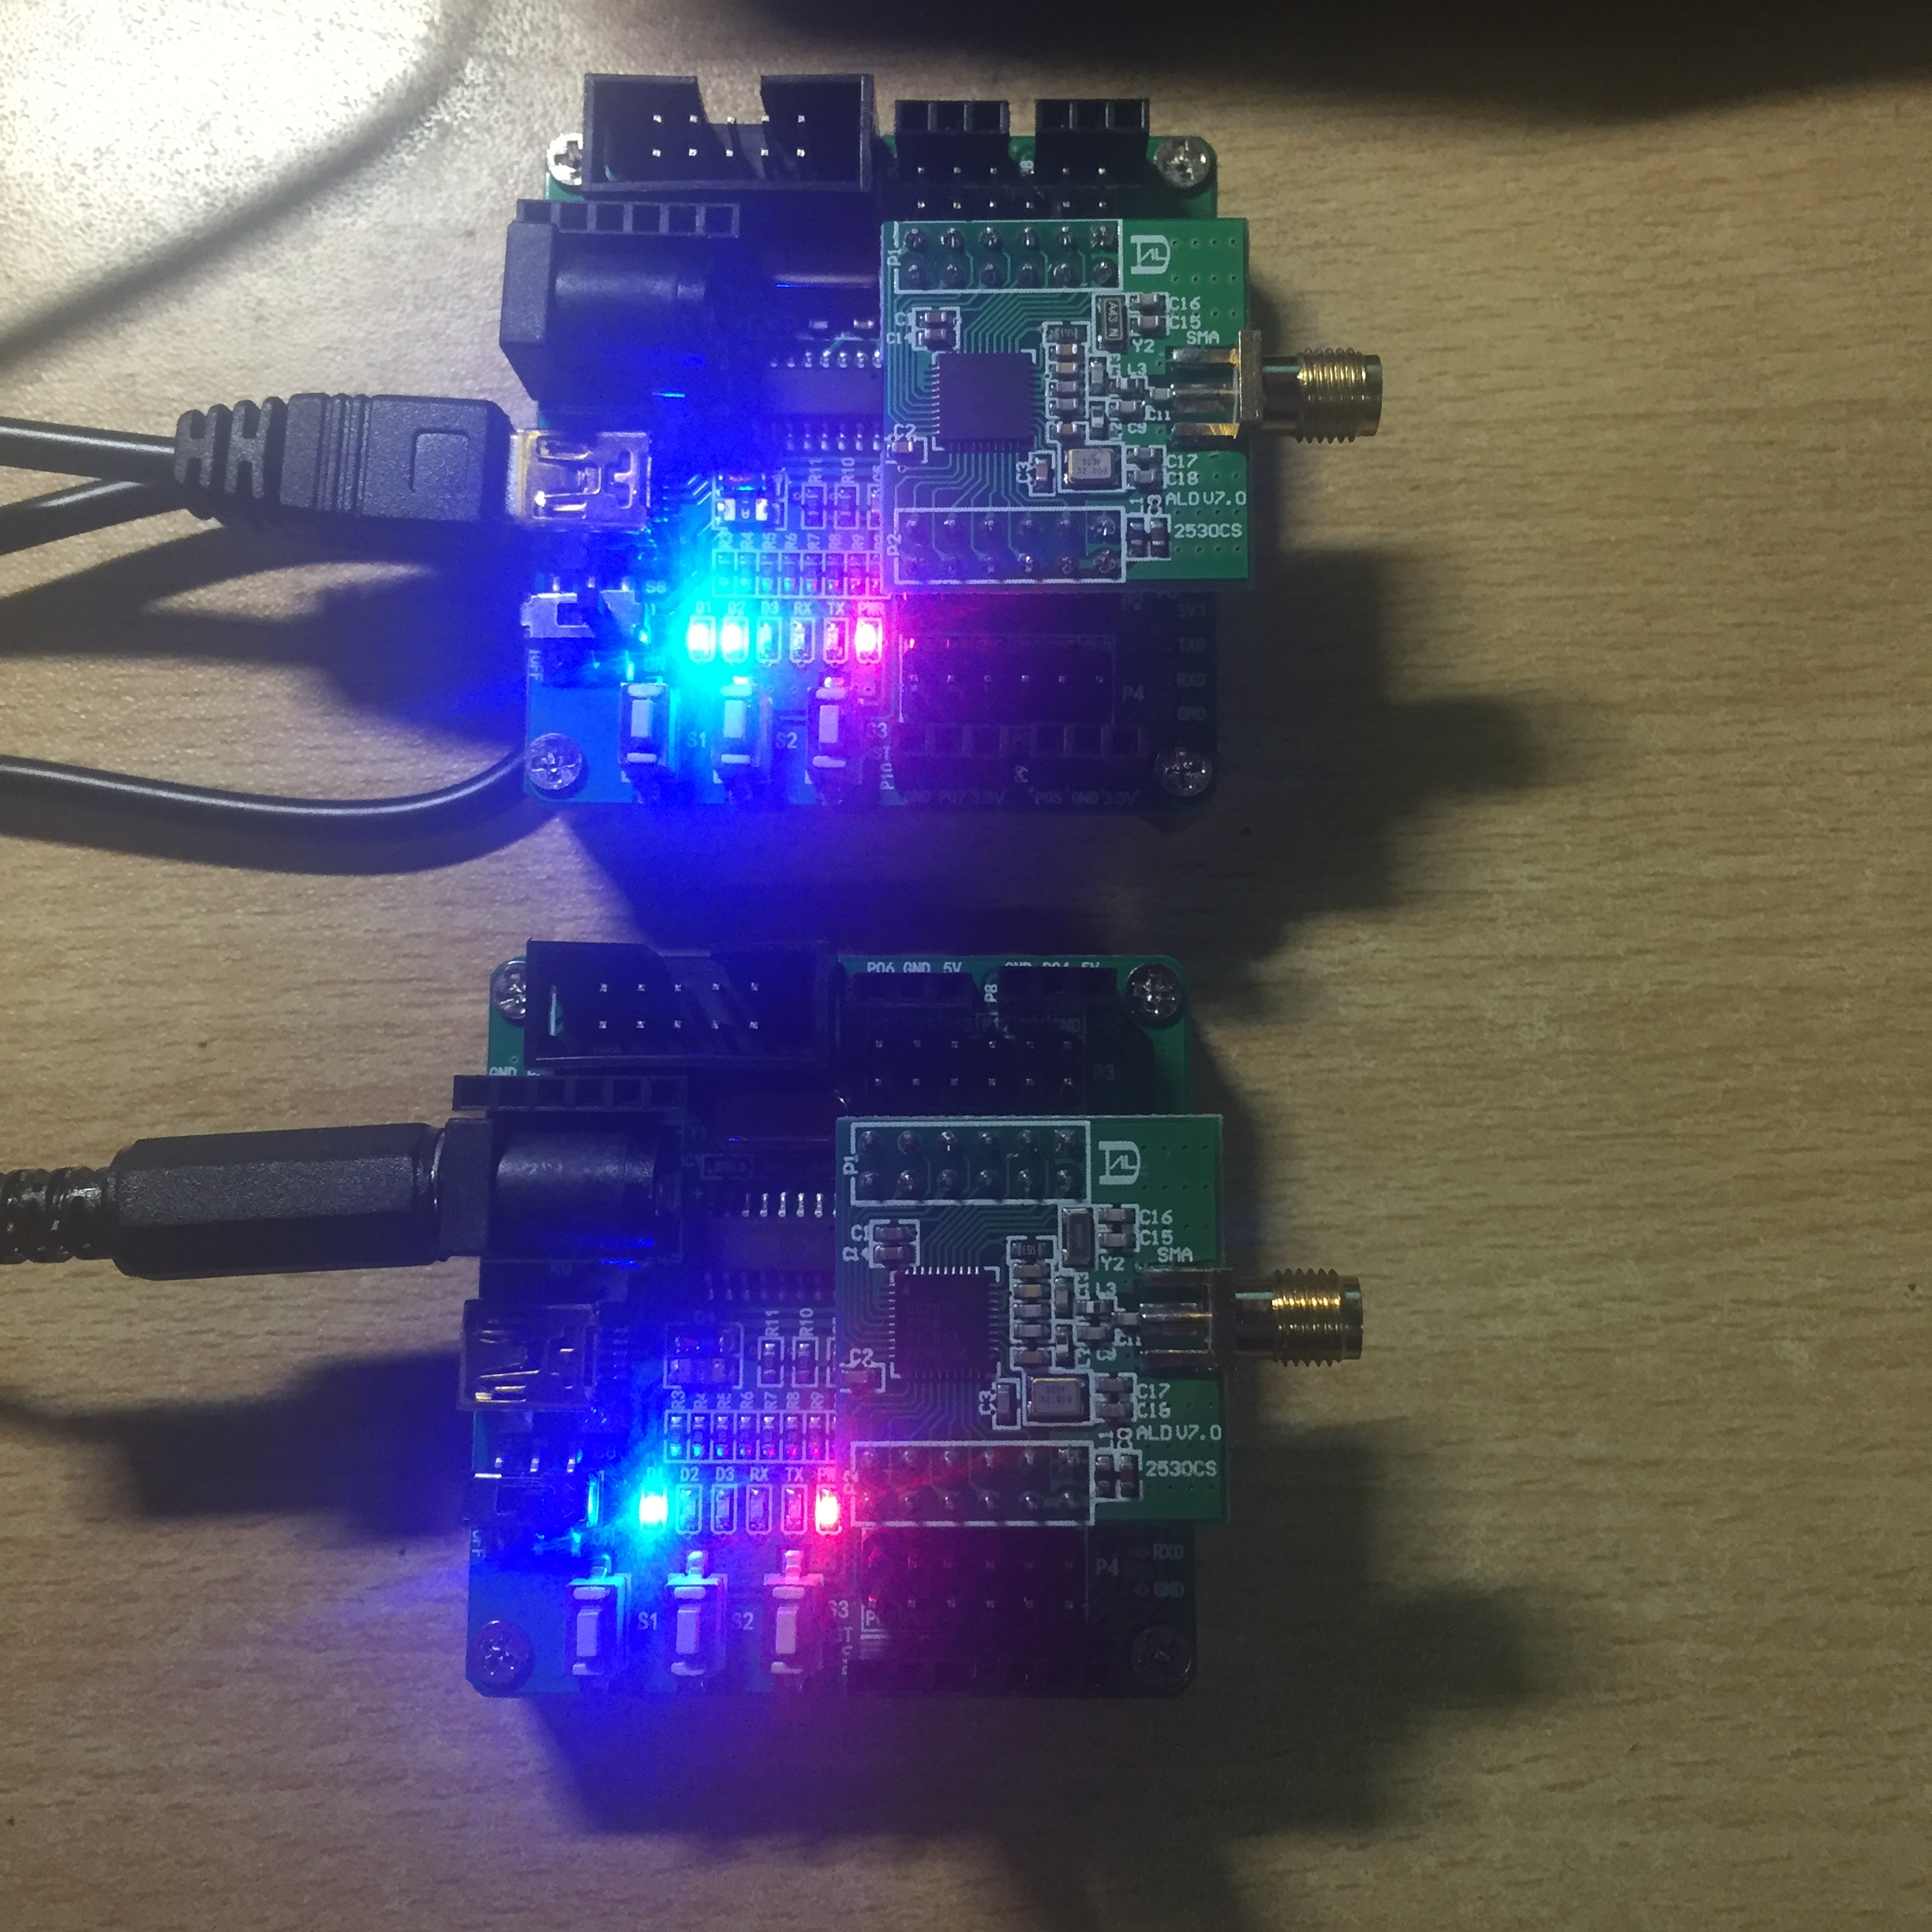
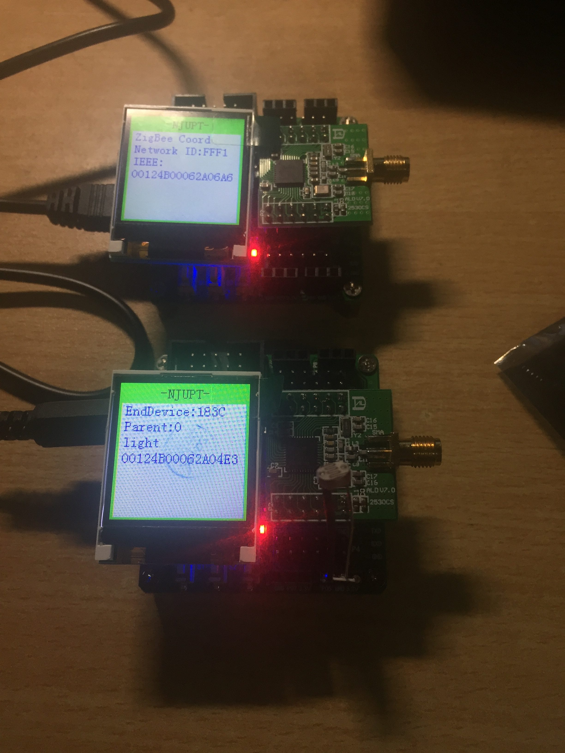
中期成果
点击添加文本
点击添加文本
点击添加文本
气体传感器数据无线传输
无线控制LED灯
点击添加文本
光照传感器数据无线传输

Slide 9
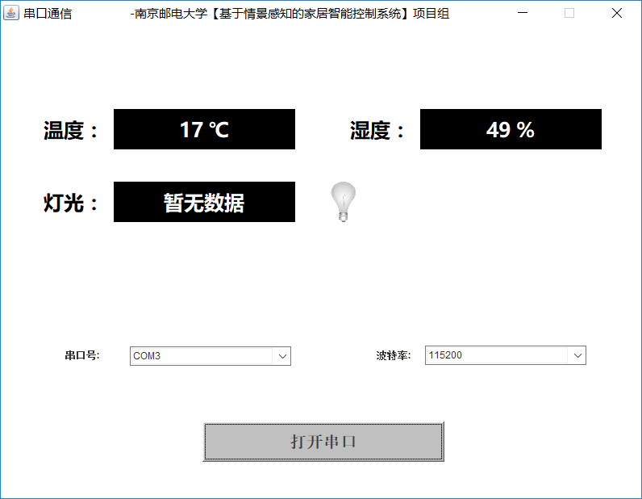
中期成果
点击添加文本
点击添加文本
点击添加文本
点击添加文本
Java语言下的串口通信程序

Slide 10
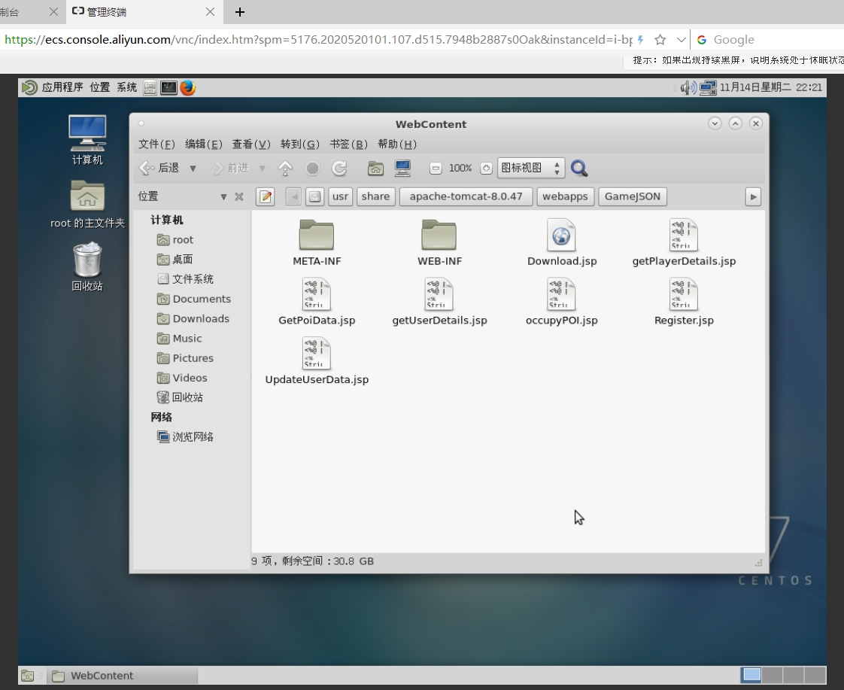
中期成果
阿里云服务器上MySql+Tomcat的配置

Slide 11
总结
点击添加文本
点击添加文本
项目未来的进程与整体的展望
点击添加文本
点击添加文本

